Slide 1
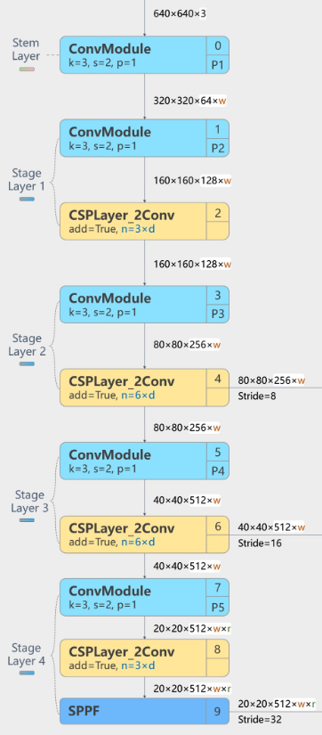
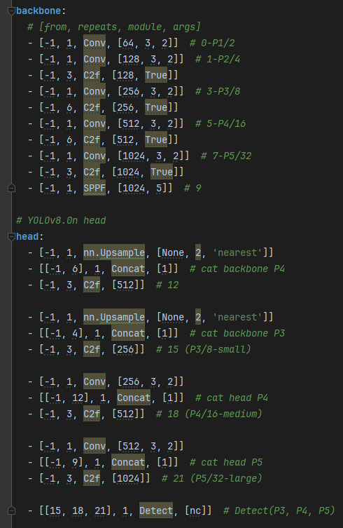
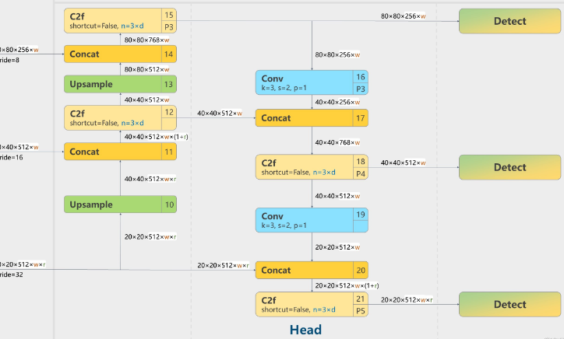

Slide 2
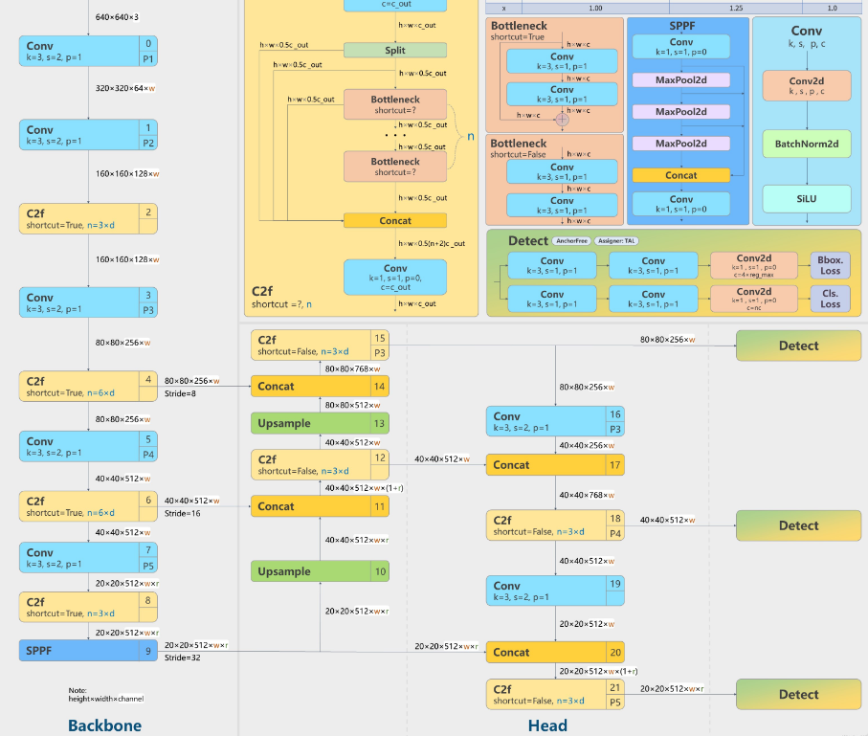

Slide 3
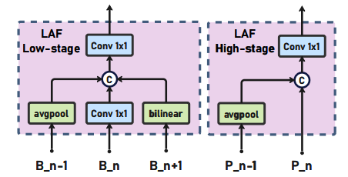
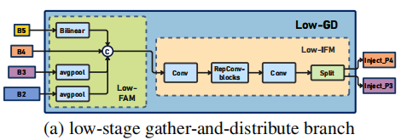
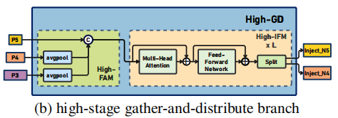
特征进Inject模块前要经过LAF模块，当前图中没有体现，从主干网络直接引出特征，并且在low_LAF中，会把最大通道数特征的通道减半，不知为何这样处理！
① | B2 | B3 | B4(减半)
shape | 160x160x128*w | 80x80x256*w | 40x40x256*w
② | B3 | B4 | B5(减半)
shape | 80x80x256*w | 40x40x512*w | 20x20x512*w
160x160x128*w
stride=16
B2
Low_FAM
40x40x128*w
low-IFM使用卷积融合特征
High-IFM使用多头注意力机制融合特征
avgpool
①中B2,B4经过上/下采样，对齐B3。②中对齐B4
detect
80x80x256*w
Inject
80x80x256*w
B3
40x40x256*w
①
High_FAM
avgpool
40x40x256*w
40x40x1024*w
40x40x1920*w
Low_IFM
avgpool
BilLinear
上采样
concat
40x40x512*w
20x20x256*w
40x40x512*w
40x40x512*w
Inject
40x40x512*w
Inject
B4
*w是通道缩放因子
②
20x20x512*w
20x20x512*w
20x20
x1792*w
avgpool
High_IFM
Low_ifm最后经过split分列为两个全局特征，分别传入inject
模块，这里每个全局特征通道数要与另一个注入inject的local
特征一致，如果尺寸不一样，要上/下采样扩充保证尺寸一致
concat
20x20x1024*w
20x20x1024*w
B5
Inject

Slide 4
特征进Inject模块前要经过LAF模块，当前图中没有体现，从主干网络直接引出特征，并且在low_LAF中，会把最大通道数特征的通道减半，不知为何这样处理！
① | B2 | B3 | B4(减半)
shape | 160x160x128*w | 80x80x256*w | 40x40x256*w
② | B3 | B4 | B5(减半)
shape | 80x80x256*w | 40x40x512*w | 20x20x512*w
160x160x128*w
stride=16
B2
Low_FAM
40x40x128*w
low-IFM使用卷积融合特征
High-IFM使用多头注意力机制融合特征
avgpool
①中B2,B4经过上/下采样，对齐B3。②中对齐B4
detect
80x80x256*w
Inject
RepBlock
80x80x256*w
B3
40x40x256*w
①
High_FAM
avgpool
40x40x256*w
40x40x1024*w
40x40x1920*w
Low_IFM
avgpool
BilLinear
上采样
concat
40x40x512*w
20x20x256*w
40x40x512*w
40x40x512*w
Inject
RepBlock
40x40x512*w
Inject
RepBlock
B4
*w是通道缩放因子
②
20x20x512*w
20x20x512*w
20x20
x1792*w
avgpool
High_IFM
Low_ifm最后经过split分列为两个全局特征，分别传入inject
模块，这里每个全局特征通道数要与另一个注入inject的local
特征一致，如果尺寸不一样，要上/下采样扩充保证尺寸一致
concat
20x20x1024*w
20x20x1024*w
B5
Inject
RepBlock

Slide 5
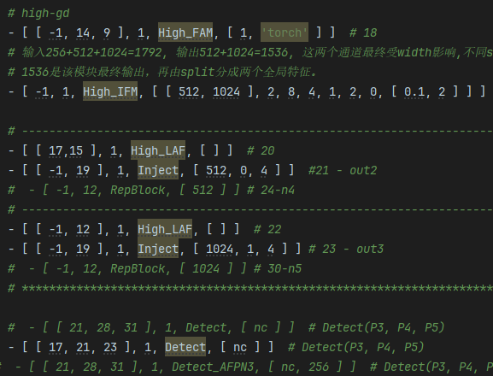
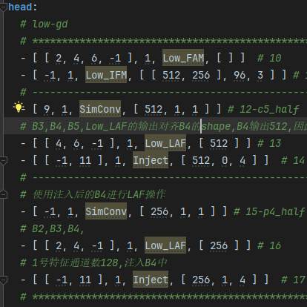
配置文件与与结构对应图, SimConv和xxx_LAF未在图中体现
注意4个Inject模块的使用次序
Low_FAM
avgpool
40x40x128*w
detect
80x80x256*w
Inject
80x80x256*w
40x40x256*w
High_FAM
avgpool
40x40x256*w
40x40x1024*w
40x40x1920*w
Low_IFM
avgpool
BilLinear
上采样
concat
40x40x512*w
20x20x256*w
40x40x512*w
40x40x512*w
Inject
40x40x512*w
Inject
20x20x512*w
20x20x512*w
20x20
x1792*w
avgpool
High_IFM
concat
20x20x1024*w
20x20x1024*w
B5
Inject

Slide 6
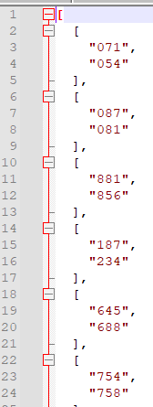
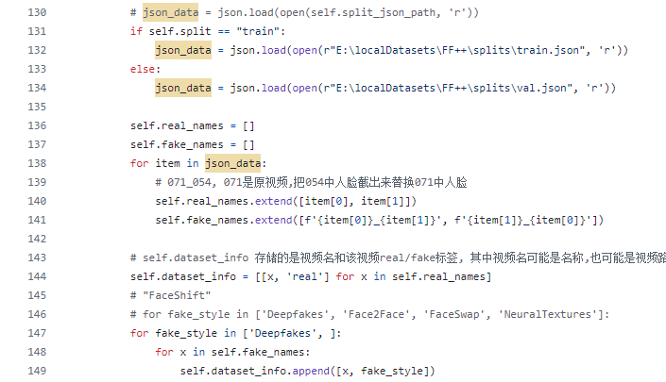
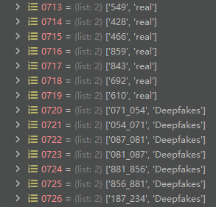
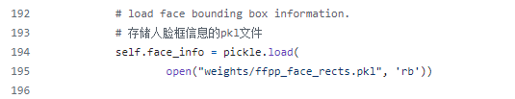
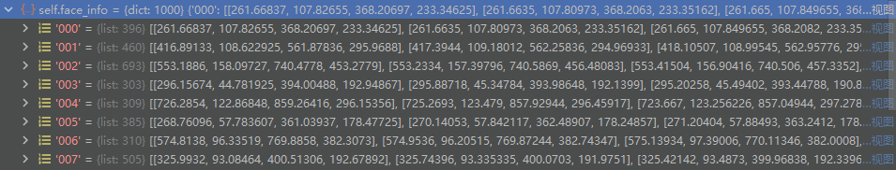
① 以train.json来说明，先解析这个json文件，获得real/fake 视频文件名和当前视频所在文件夹
train.json
② 读取pkl文件，获得人脸框坐标
人脸坐标框
以字典face_info中key:001为例说明：001
表示001.mp4视频，460表示该视频共有460帧，每帧图片人脸坐标框对应小列表中4个元素，没有人脸时当前位置为None

Slide 7

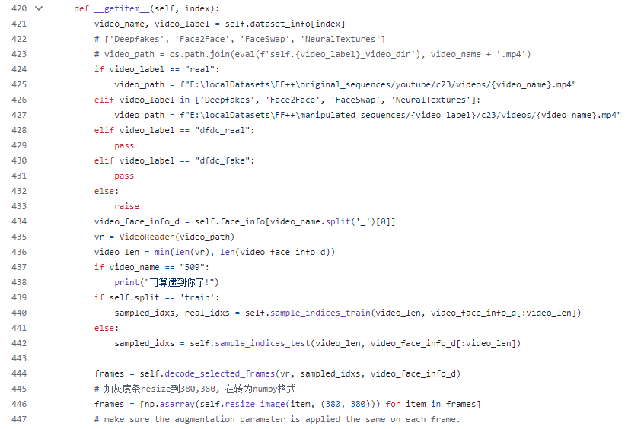
video_face_info_d存储当前视频每帧图片人脸框坐标
③ 使用时， 根据索引id获得当前视频各种信息

Slide 8
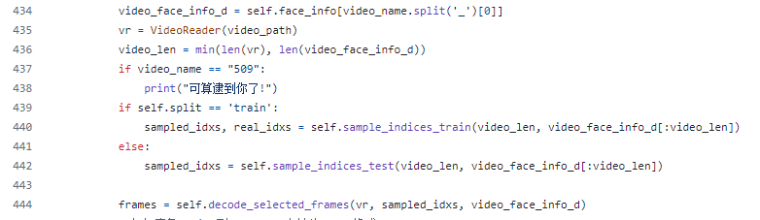
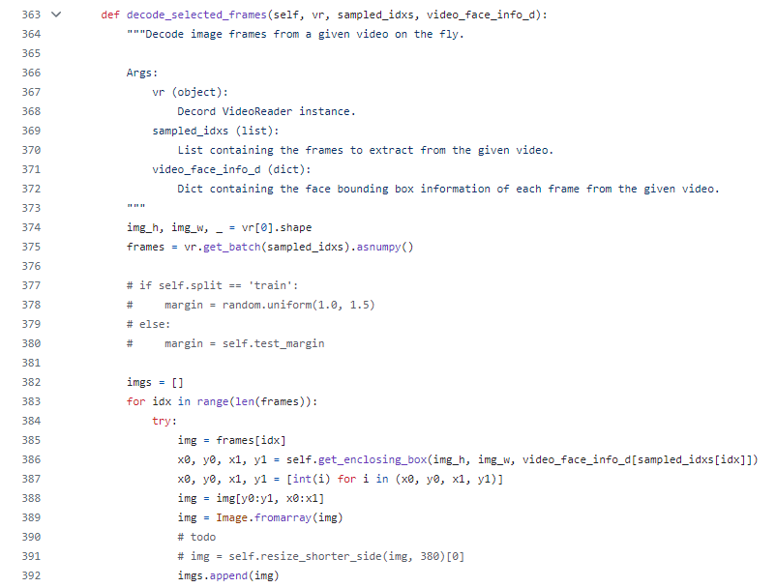
不同方法读取帧数有差异，需要处理
通过一定的规则，筛选出当前epoch使用的视频帧编号
根据帧编号获得对应帧图片
根据帧编号从video_face_info_d获得人脸框，然后根据人脸框坐标从当前帧截取人脸部分图片

